Slide 1
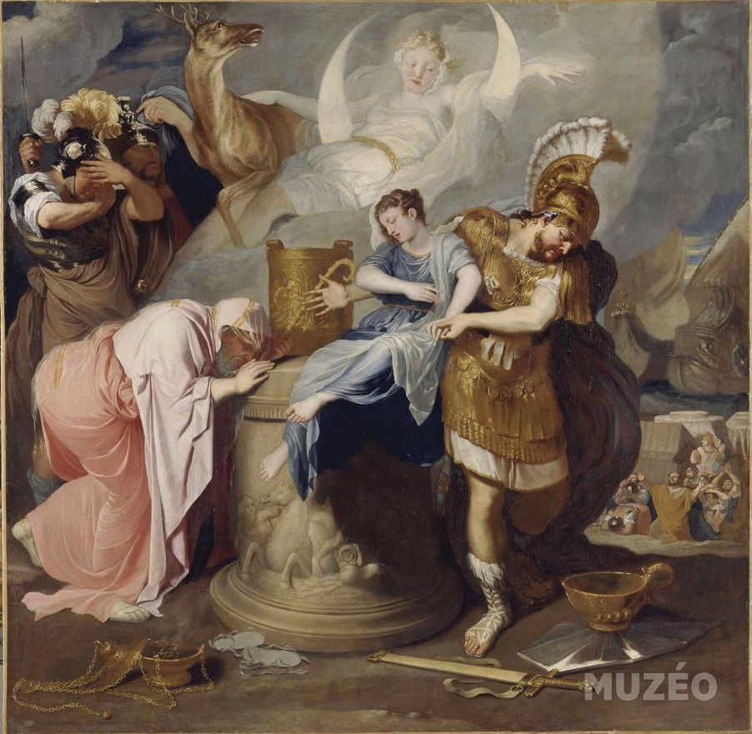
Le mythe d’Iphigénie
CINDRAK Almasa GUERIN Marion
PARIS Théodora PRABEL Johan
TS-2

Slide 2
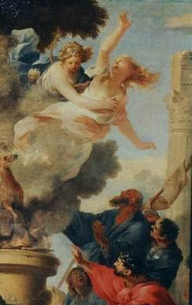
Présentation du mythe
Représentation picturale
Adaptation du mythe
Lien avec d’autres cultures

Slide 3
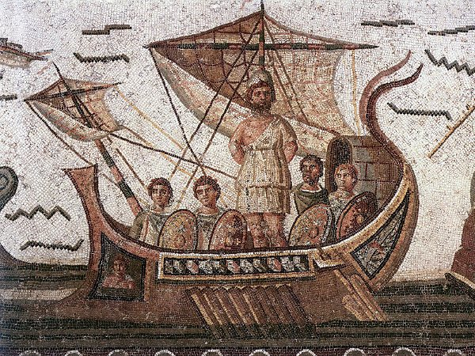
Présentation du mythe
Iphigénie est la fille d’Agamemnon, roi d’Argos/Mycènes, et de Clytemnestre.
Désigné comme le meneur de la future expédition, Agamemnon rassemble une armée provenant de plusieurs cités grecques afin d’attaquer Troie et récupérer Hélène, la femme de Ménélas, frère d’Agamemnon et roi de Sparte, enlevée par Pâris, prince troyen.
La flotte grecque est rassemblée à Aulis, mais le calme des vents, nécessaires à la navigation, empêche le départ des navires.

Slide 4
Les vents défavorables semblant être un mauvais présage, Agamemnon consulte le devin Calchas pour en connaître la raison, qui se révèle être un affront du roi envers la déesse Diane (Artémis pour les grecs), vraisemblablement dû à une partie de chasse. Afin d’apaiser la colère de la déesse est exigé le sacrifice d’Iphigénie. Agamemnon refuse d’abord, puis poussé par Ménélas, finit par donner son consentement. Il envoie Ulysse et Diomède chercher Iphigénie et Clytemnestre à Argos, en feignant de préparer l’union de la jeune fille avec Achille.

Slide 5
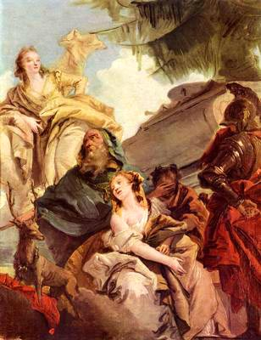
Finalement, Iphigénie et sa mère apprennent le subterfuge et la jeune fille accepte son sort. Mais juste avant le sacrifice, alors que le peuple détournait le regard, Artémis, cachée dans un nuage, enlève Iphigénie de l’autel, la remplaçant par une biche, et l’emporte avec elle en Tauride pour en faire sa prêtresse.

Slide 6
Œuvre picturale
Ce mythe a inspiré de nombreux artistes depuis l’antiquité, en peinture notamment . Cette œuvre-ci est celle de Bertholet Flémal (1614-1675), peintre liégeois fortement inspiré par la mythologie et la religion.
La peinture est exposée au Louvre. C’est une huile sur toile de 160x163cm.

Slide 7
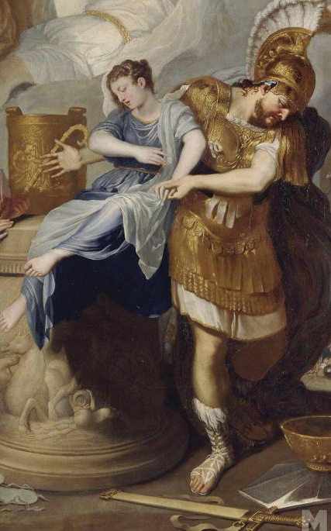
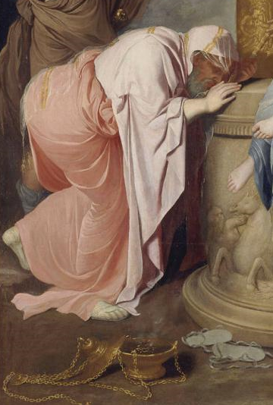
Au centre, on peut voir Iphigénie, portée par un soldat. Il semblerait qu’il s’agisse d’Achille avec sa légendaire armure d’or. Iphigénie a l’air d’avoir accepté son sort et se laisse donc porter jusqu'à l’autel.
De l’autre coté de l’autel se trouve un prêtre vêtu de rose, sûrement le devin Calchas, qui s’agenouille et regarde le sol soit pour ne pas assister à la scène qui se déroule devant lui, soit par dévotion envers la déesse.

Slide 8
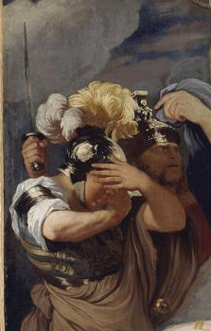
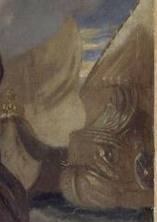
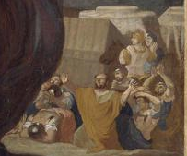
Au seconde plan sont représentés deux soldats. L’un se cache les yeux, probablement Agamemnon, l’autre pouvant être son frère Ménélas, ou Ulysse.
A l’arrière plan sont peints les navires qui rappellent la raison du sacrifice, ainsi que le peuple qui assiste à la scène. La plupart des gens présents fixent le sol ou détournent le regard, manquant l’apparition de la déesse Diane.

Slide 9
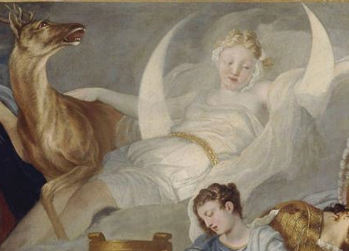
Second personnage important du tableau avec Iphigénie, Diane, déesse de la chasse, est représentée en haut et avec des couleurs très lumineuses. Elle porte avec elle une biche qui servira à remplacer de justesse la jeune fille au moment du sacrifice.

Slide 10
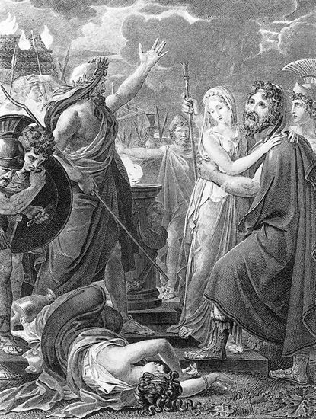
Adaptation du mythe
Le mythe original a eu droit à de nombreuses adaptations littéraires, et particulièrement avec des œuvres théâtrales.
Jean Racine par exemple, dramaturge français classique du XVIIème siècle, a écrit en 1674 une pièce en cinq actes qui est une réécriture du mythe antique qui respecte les règles classiques (unité de temps, lieu…). Dans sa pièce, Racine insiste sur les sentiments des personnages, afin que la tension soit palpable par le spectateur/lecteur.
Les deux versions possèdent de nombreuses similitudes et l’histoire est relativement proche de celle du mythe : afin de faire se lever les vents pour partir en guerre, Agamemnon doit sacrifier sa fille Iphigénie à la déesse Diane. Le prétendu mariage avec Achille est également présent dans cette version, ainsi que la connaissance et l’acceptation d’Iphigénie de son sort. De plus, dans les deux versions, Iphigénie n’est pas tuée.

Slide 11
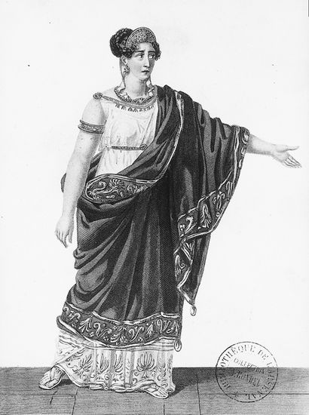
Cependant, la version de Racine diffère de la version originale. En effet, plusieurs personnages font leur apparition, des domestiques et servantes notamment, ainsi qu’Eriphile, la fille cachée d’Hélène de Sparte et de Thésée, ramenée à Aulis par Achille. Ce dernier, qui tombera amoureux d’Iphigénie, fera tout pour empêcher le sacrifice. Par jalousie, Eriphile, amoureuse d’Achille, empêchera la fuite d’Iphigénie et Clytemnestre, sa mère, afin que le sacrifice ait bien lieu. Iphigénie accepte donc son destin et donne sa vie la tête haute.
Enfin dans cette version, le sauvetage In extremis d’Iphigénie n’est pas du à l’intervention directe de Diane, mais à un compromis plus réaliste, c’est-à-dire une révélation qu’aura Calchas juste avant d’immoler la jeune fille. En effet, la fille à sacrifier n’est pas Iphigénie mais Eriphile. Celle-ci se poignarde elle-même et aussitôt le vent se lève pour permettre aux navires de prendre la mer.
Quant à Iphigénie, elle est sauvée, pardonne à son père et se marie avec Achille.

Slide 12
ACHILLE Hé bien ! n'en parlons plus. Obéissez, cruelle, Et cherchez une mort qui vous semble si belle. Portez à votre père un cœur, où j'entrevoie Moins de respect pour lui que de haine pour moi. Une juste fureur s'empare de mon âme. Vous allez à l'autel, et moi, j'y cours, Madame. Si de sang et de morts le Ciel est affamé, Jamais de plus de sang ses autels n'ont fumé. A mon aveugle amour tout sera légitime. Le prêtre deviendra la première victime ; Le bûcher, par mes mains détruit et renversé, Dans le sang des bourreaux nagera dispersé ; Et si dans les horreurs de ce désordre extrême, Votre père frappé tombe et périt lui-même, Alors, de vos respects voyant les tristes fruits, Reconnaissez les coups que vous aurez conduits. IPHIGENIE Ah, Seigneur ! ah, cruel !... Mais il fuit, il m'échappe. O toi, qui veux ma mort, me voilà seule, frappe, Termine, juste Ciel, ma vie et mon effroi, Et lance ici des traits qui n'accablent que moi.
Extrait de la scène 2 de l’acte 5 :
ACHILLE Vous suivrez un époux avoué par lui-même. C'est un titre qu'en vain il prétend me voler. Ne fait-il des serments que pour les violer ? Vous-même, que retient un devoir si sévère, Quand il vous donne à moi, n'est-il point votre père ? Suivez-vous seulement ses ordres absolus Quand il cesse de l'être et ne vous connaît plus ? Enfin, c'est trop tarder, ma princesse, et ma crainte...
IPHIGENIE Quoi ! Seigneur ! vous iriez jusques à la contrainte ? D'un coupable transport écoutant la chaleur, Vous pourriez ajouter ce comble à mon malheur ? Ma gloire vous serait moins chère que ma vie ? Ah, Seigneur ! épargnez la triste Iphigénie. Asservie à des lois que j'ai dû respecter, C'est déjà trop pour moi que de vous écouter. Ne portez pas plus loin votre injuste victoire, Ou par mes propres mains immolée à ma gloire, Je saurai m'affranchir, dans ces extrémités, Du secours dangereux que vous me présentez.
ACHILLE Non, je ne reçois point vos funestes adieux. En vain, par ce discours, votre cruelle adresse Veut servir votre père, et tromper ma tendresse ; En vain vous prétendez, obstinée à mourir, Intéresser ma gloire à vous laisser périr. Ces moissons de lauriers, ces honneurs, ces conquêtes, Ma main, en vous servant, les trouve toutes prêtes. Et qui de ma faveur se voudrait honorer, Si mon hymen prochain ne peut vous assurer ? Ma gloire, mon amour vous ordonnent de vivre. Venez, Madame, il faut les en croire, et me suivre. IPHIGENIE Qui ? Moi ? Que contre un père osant me révolter, Je mérite la mort que j'irais éviter ? Où serait le respect ? Et ce devoir suprême ...
Achille parle avec Iphigénie et lui dit que sa troupe est prête à la défendre et qu’il la fera sortir d’ici. Mais Iphigénie refuse de le suivre. Elle ne voit aucun moyen d’échapper à son destin et veut s’y tenir. Elle demande que sa mort soit vengée à Troie et serve la gloire. Achille est révolté et se met définitivement en colère et promet de ravager l’autel des dieux et de détruire les hommes qui ont mené Iphigénie au sacrifice.
Finalement, Achille n’arrivera pas à convaincre Iphigénie. On compatit au sort de la jeune fille car elle accepte son destin tragique pour l’intérêt des hommes, et on remarque que la colère d’Achille pour défendre Iphigénie est celle d’un héros épique.

Slide 13
L’extrait suivant met en scène l’intervention divine qui prévient les grecs qu’Iphigénie n’est pas la jeune fille à sacrifier, ainsi que les paroles d’Eriphile qui se donne la mort:
Discours d’Ulysse, issu de la scène 6 de l’acte 5 :
Elle-même tantôt d’une course subite
Était venue aux Grecs annoncer votre fuite.
On admire en secret sa naissance et son sort.
Mais puisque Troie enfin est le prix de sa mort,
L’armée à haute voix se déclare contre elle,
Et prononce à Calchas sa sentence mortelle.
Déjà pour la saisir Calchas lève le bras :
« Arrête, a-t-elle dit, et ne m’approche pas.
Le sang de ces héros dont tu me fais descendre
Sans tes profanes mains saura bien se répandre. »
Furieuse, elle vole, et sur l’autel prochain
Prend le sacré couteau, le plonge dans son sein.
À peine son sang coule et fait rougir la terre,
Les Dieux font sur l’autel entendre le tonnerre ;
Les vents agitent l’air d’heureux frémissements
Et la mer leur répond par ses mugissements ;
La rive au loin gémit, blanchissante d’écume ;
La flamme du bûcher d’elle-même s’allume ;
Le ciel brille d’éclairs, s’entr’ouvre, et parmi nous
Jette une sainte horreur qui nous rassure tous.
« Vous, Achille, a-t-il dit, et vous, Grecs, qu’on m’écoute.
Le Dieu qui maintenant vous parle par ma voix
M’explique son oracle, et m’instruit de son choix.
Un autre sang d’Hélène, une autre Iphigénie
Sur ce bord immolée y doit laisser sa vie.
Thésée avec Hélène uni secrètement
Fit succéder l’hymen à son enlèvement.
Une fille en sortit, que sa mère a celée ;
Du nom d’Iphigénie elle fut appelée.
Je vis moi-même alors ce fruit de leurs amours.
D’un sinistre avenir je menaçai ses jours.
Sous un nom emprunté sa noire destinée
Et ses propres fureurs ici l’ont amenée.
Elle me voit, m’entend, elle est devant vos yeux ;
Et c’est elle, en un mot, que demandent les Dieux. »
Ainsi parle Calchas. Tout le camp immobile
L’écoute avec frayeur, et regarde Ériphile.
Elle était à l’autel, et peut-être en son cœur
Du fatal sacrifice accusait la lenteur.

Slide 14
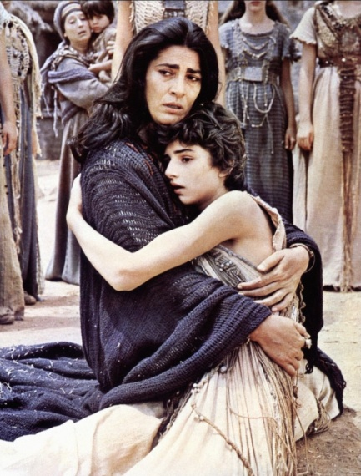
D’autres adaptations
-Iphigénie en Aulide de Christoph Willabald Gluck est un opéra en trois actes créé à Paris en 1774.
-Iphigénie à Aulis (406 av. JC) et Iphigénie en Tauride (412 av. JC) sont deux tragédies d’Euripide qui racontent le mythe, ainsi que la suite de l’histoire après qu’Iphigénie ait été remplacée par la biche et conduite en Tauride par Artémis.
-Iphigénie ou le Péché des dieux est une pièce de théâtre de Michel Azama créée en 1991.
-Iphigénie réalisé par Michael Cacoyannis est un film présenté à Cannes en 1977.

Slide 15
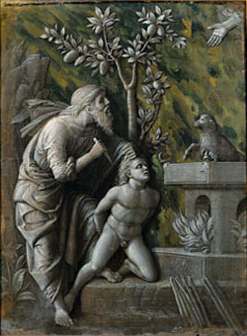
Ailleurs dans les cultures
Ce mythe aborde le thème de l’innocence, sacrifiée par la volonté divine et l’obéissance des hommes, et que l’on peut retrouver dans de nombreux autres mythes.

Slide 16
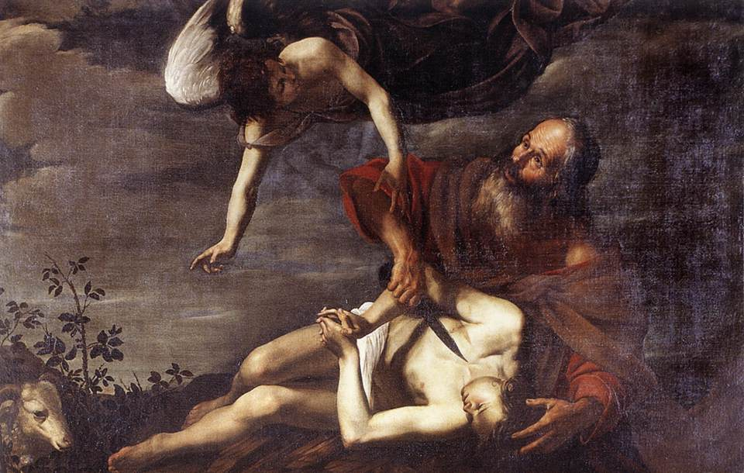
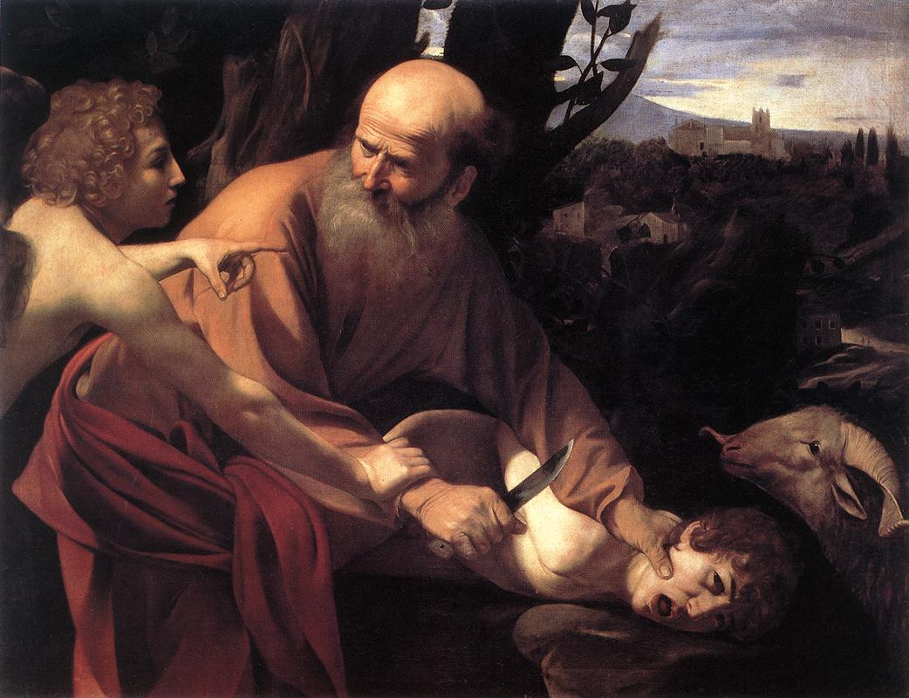
Le sacrifice d’Isaac
Ce mythe est présent dans la Bible (Génèse) et le Coran
Afin de vérifier l’obéissance d’Abraham, Dieu lui demande de sacrifier son fils Isaac. Malgré son attachement pour son fils, Abraham accepte et emmène son fils sur le mont Moriah.
Comme dans le mythe d’Iphigénie, l’enfant n’est pas tué. Au dernier moment, Abraham, convaincu de la crainte qu’il inspire à Abraham, envoie un ange pour lui ordonner d’arrêter son geste. Un mouton, prisonnier d’un buisson remplace Isaac sur le bûcher.

Slide 17
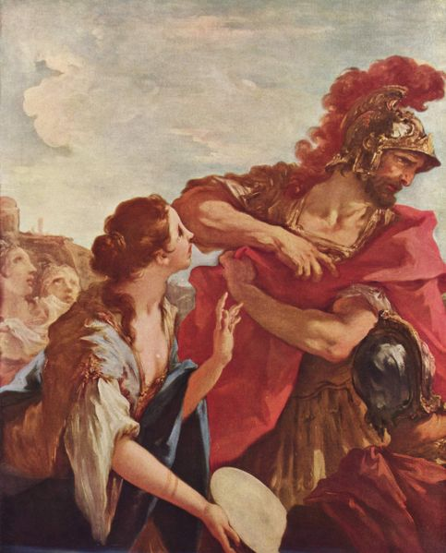
Le sacrifice de Jephté
Ce mythe est également présent dans la Bible.
Avant de partir en guerre, Jephté fit le vœu de sacrifier à Dieu la première personne qui viendrait à sa rencontre à son retour. Ce fut sa fille qui se présenta la première.
Selon les interprétations, elle fut ou non sacrifiée par son père en holocauste (sacrifice par le feu).

Slide 18
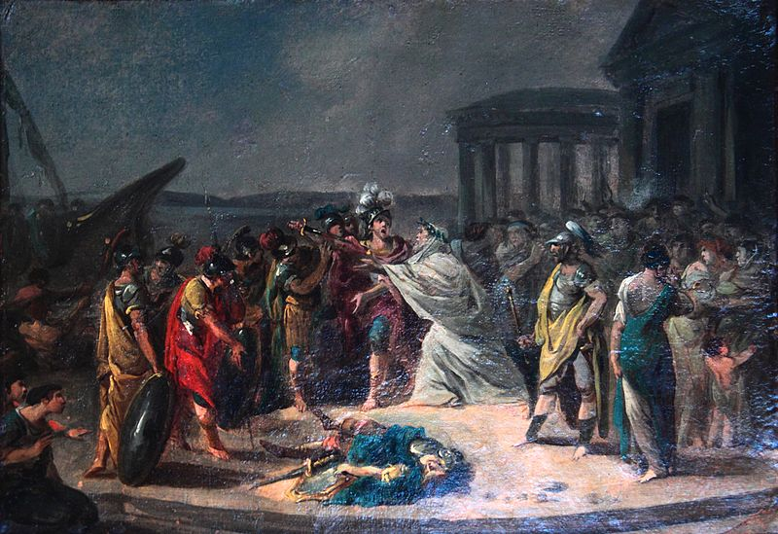
Le sacrifice D’idoménée
Présent dans la mythologie grecque, ce mythe est semblable à celui relatant le sacrifice de Jephté.
Idoménée, roi de Crète, avant de partir en guerre, fit le vœu à Poséidon de sacrifier le premier être vivant qui viendrait à sa rencontre s’il parvenait à rentrer chez lui vivant. Son fils, averti de l’arrivée de son père, fut le premier qu’il rencontra au port.
Selon les auteurs, l’immolation (sacrifice par le feu) fut ou non pratiquée.

